Slide 1


PYTHON PROGRAMMING FOR INTERACTIVE GAME DESIGN
工地血戰 (Construction Bloodbath)
Group 08
Students :
工科系 謝志謙 N98141062
工科系 黃紹恩 N96141333

Slide 2



Agenda
1.
2.
3.
Introduction
Game Design
Results
2

Slide 3
Workshop
Background
Introduction
3

Slide 4
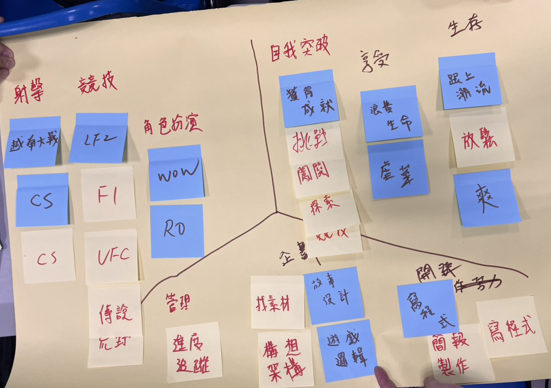
Workshop
4

Slide 5
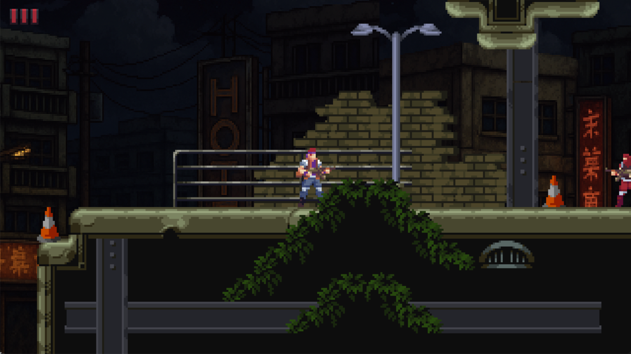
Background
在台南舊城區，幫派林立，械鬥頻繁。工地、夜市、廟口，全成了黑幫的聚集地與戰場。這些地方不只是地盤，更是資源、財路與人脈的象徵。
在這樣的環境裡，「對話」毫無意義，唯一的規則就是血戰。只有徹底消滅敵對幫派，才能讓自己的勢力一家獨大。
當一方黑幫逐漸整合所有地盤，不僅能掌握經濟命脈，更能進一步滲透社會與政治，成為影響整個城市的真正力量。
這就是這場「工地血戰」的真相──
不是為了生存，而是為了支配。
5

Slide 6
Game Design
設計構想
開發流程
核心技術與實作
遊戲操作說明
遊戲特色機制
遊戲介面
6

Slide 7
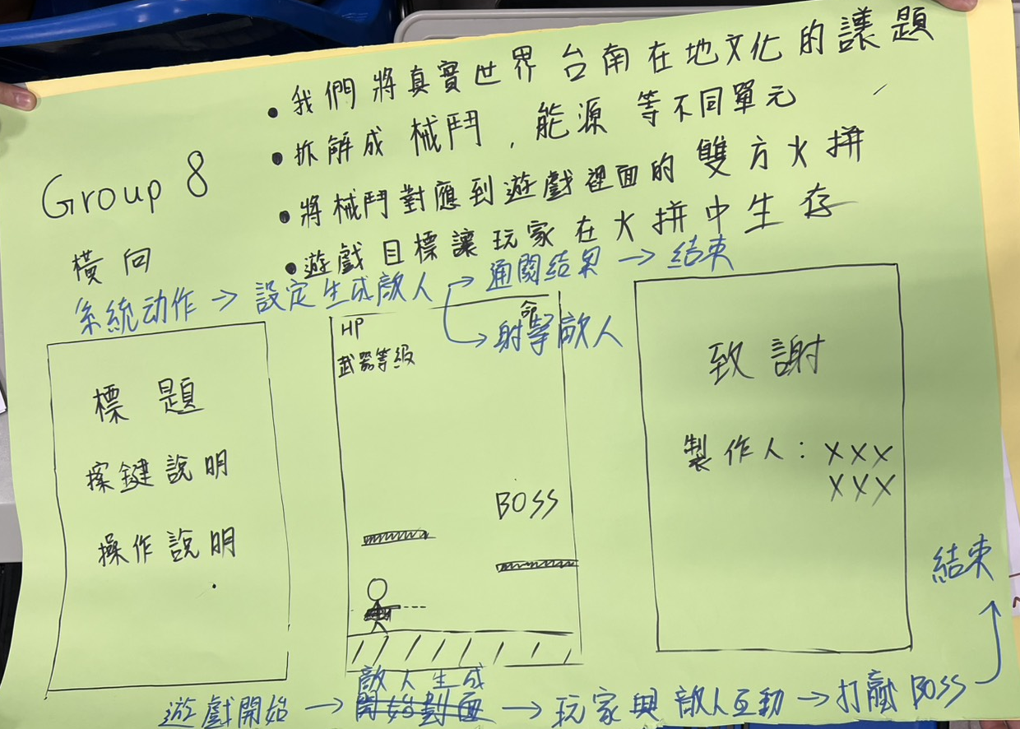
設計構想
7

Slide 8
開發流程
初始採用魂斗羅開源素材 (https://bakudas.itch.io/generic-run-n-gun) 為基礎，再透過 Tiled Map Editor 製作 2D 地圖
專案開發流程
人工建立遊戲架構與介面
實施 vibe coding，由 Github Copilot Pro 撰寫細節與方法與人工調整
與 Github Copilot Pro 合作進行專案重構，提高後續可維護性
後期整合
素材替換，融入台南在地文化
遊戲平衡優化，與地圖調整
8

Slide 9
核心技術與實作
遊戲功能模組:
2D 地圖系統 (map.tmx)
Camera Scrolling (攝影機捲動 / 畫面捲動)
玩家控制 → 移動、跳躍、蹲下、射擊
敵人 AI → 偵測玩家、自動射擊
子彈系統 → 火焰動畫特效
物件互動
移動平台 → 玩家可與移動平台互動
固定物件 → 玩家會被物件擋住
背景物件 → 玩家無法互動
開發環境:
Python 3.11
Pygame 2.6.1
PyTMX 3.32
Tiled Map Editor
9

Slide 10
遊戲操作說明
玩家系統 (player.py)
支援移動、跳躍、蹲下、射擊
生命值管理與無敵時間
敵人系統 (enemy.py)
偵測玩家位置，控制方向
可依距離自動射擊
地圖系統 (tile.py)
使用 map.tmx 動態載入地圖
支援移動平台、碰撞偵測
子彈系統 (bullet.py)
根據方向生成子彈
動態火焰特效動畫
按鍵 | 功能
← / → | 左右移動
↑ | 跳躍
↓ | 蹲下
SPACE | 射擊
ESC | 離開遊戲
10

Slide 11
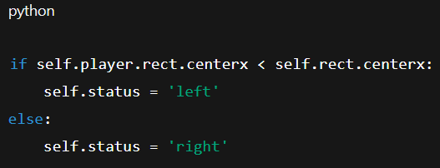
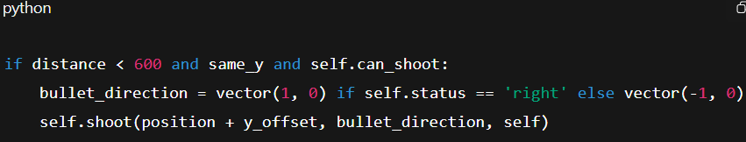
遊戲特色機制
敵人 AI 行為 (核心內容)
自動偵測玩家位置
程式會比較 玩家座標與敵人座標
敵人面向判定 (永遠不會背對玩家)
如果玩家在左邊 → 敵人面向左
如果玩家在右邊 → 敵人面向右
冷卻系統 (Cooldown)
玩家/敵人射擊後會進入冷卻時間，避免連發
無敵時間
玩家/敵人被攻擊後，會進入短暫無敵，避免被連發直接擊殺
射擊判斷
如果玩家距離 < 600px 且在同一水平線範圍內 → 敵人會自動開火
11

Slide 12
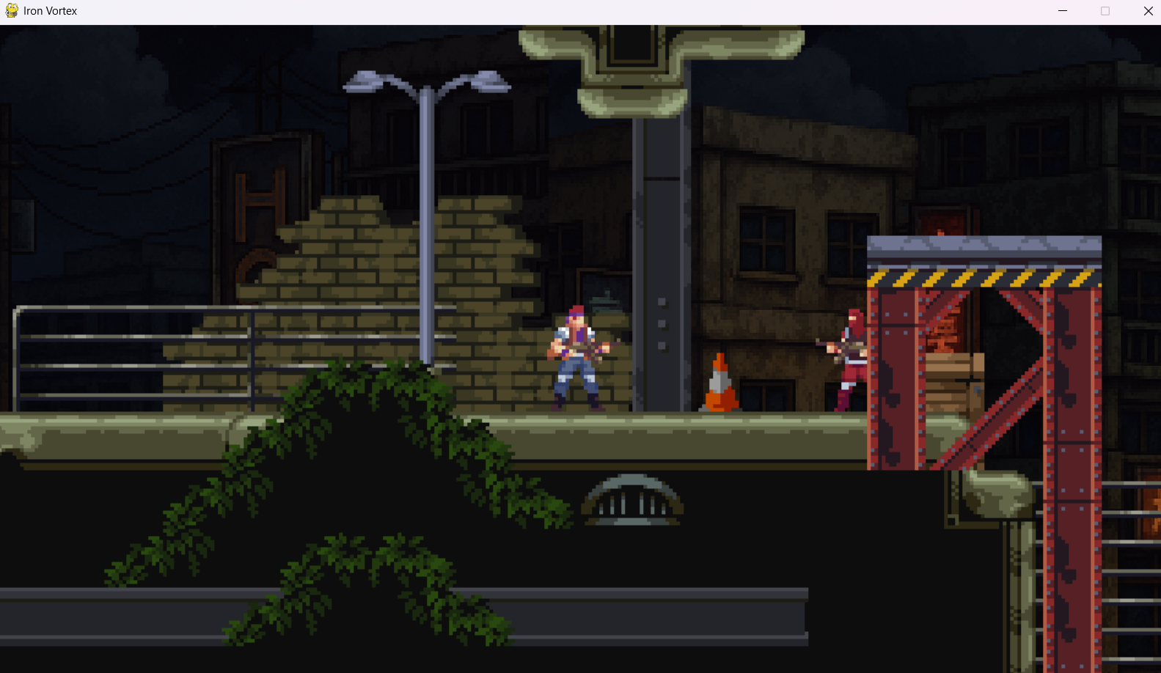
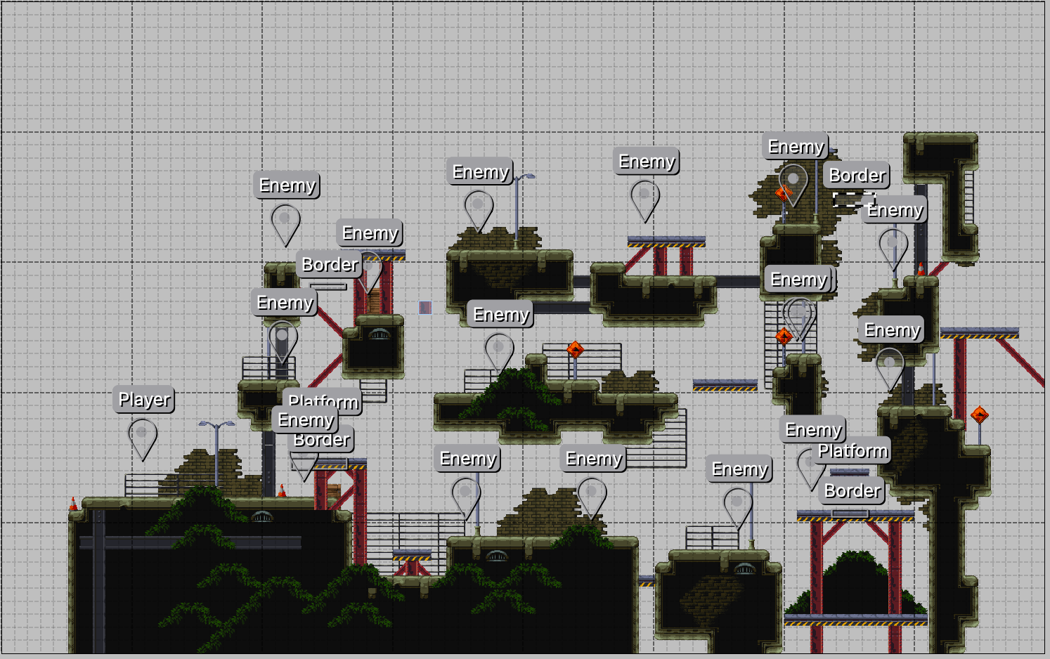
遊戲介面
12

Slide 13
Results
工作分配
13

Slide 14
工作分配
👤 謝志謙
遊戲框架設計（架構、主程式流程）
玩家角色控制（移動、射擊、碰撞判斷）
遊戲地圖 (Tilemap) 與場景背景
遊戲 UI/UX（血條、分數、遊戲流程畫面）
👤 黃紹恩
敵人行為邏輯（移動、射擊、碰撞判斷）
遊戲物件 (Entity, Bullet, Power-ups) 系統
資源管理（圖片、音效、字型）
測試與 Debug 協助
14

